Slide 1
Webサーバーについて
配信方法
FastAPI(Python製の軽量Webフレームワーク)で構築したAPIを、ブラウザがそのまま取得してダッシュボードとして表示する。URLにアクセスするだけで、PCでもスマホでも閲覧できる。
推論の運用
学習済みのLightGBMモデルによる推論結果を5分間キャッシュし、リクエストのたびに推論をやり直さない。モデルが無い場合や推論に失敗した場合も、実測データの表示は継続する。
データの更新
収集サーバーが10分間隔でAirocoから最新のCO2データを取得してデータベースに保存し、ダッシュボードは5分ごとに自動で取得し直して画面を更新する。
1

Slide 2
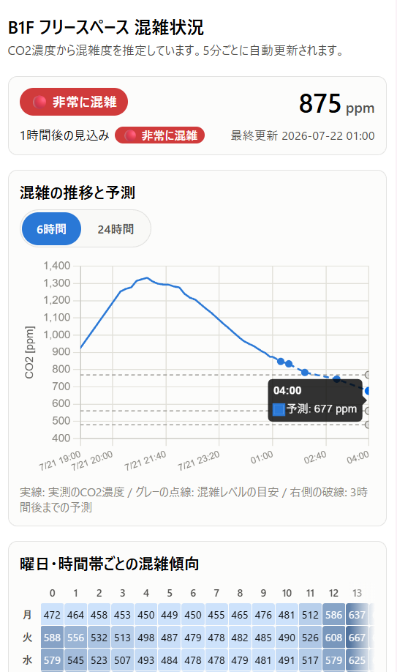
モバイル向けダッシュボード
概要
スマートフォンからそのままアクセスできる、レスポンシブなダッシュボード。5分ごとに自動更新される。
画面の構成
現在の混雑レベルと実測CO2値をひと目で確認できるほか、実測に予測を重ねた推移グラフ、曜日・時間帯ごとの混雑傾向を示すヒートマップを1画面にまとめている。
2

